Slide 1
HISTÓRIA DA COMPUTAÇÃO
Circuitos integrados e a terceira geração dos computadores
Como os chips tornaram os computadores menores, mais rápidos e mais eficientes.
Notes:
Apresente o tema e peça aos estudantes que observem como o computador histórico ocupa muito espaço. A pergunta-guia é: o que permitiu reduzir tudo isso?

Slide 2
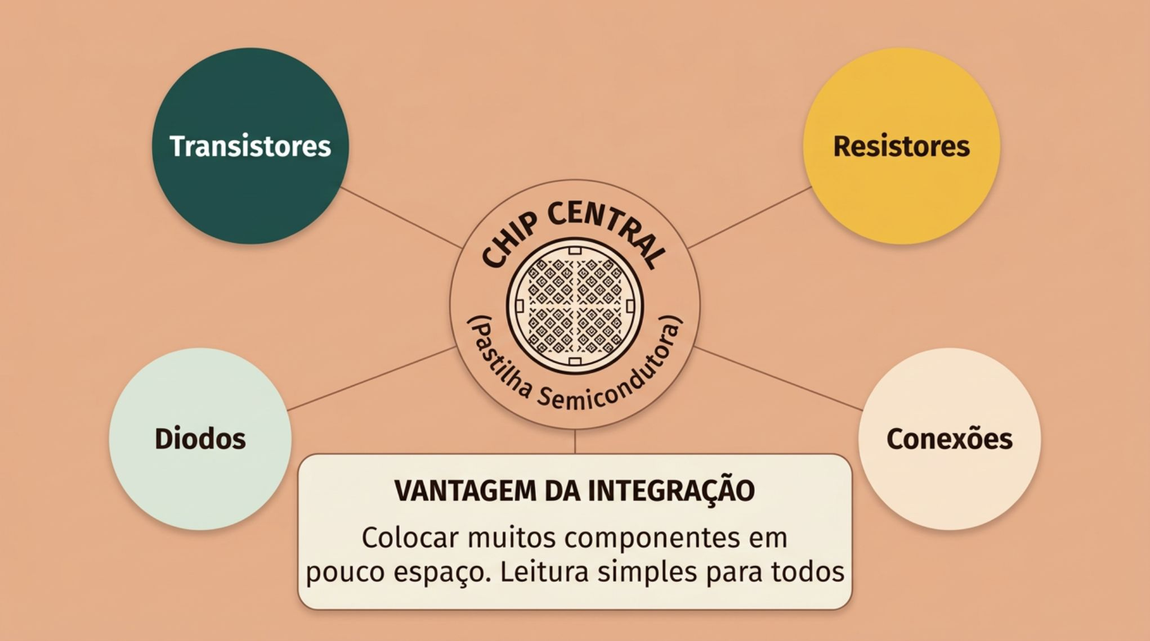
O que são circuitos integrados?
Uma pequena pastilha reúne muitos componentes e transforma várias peças em um único componente.
Notes:
Explique que o circuito integrado é uma pastilha de material semicondutor. Destaque a ideia de integração: vários componentes passam a trabalhar juntos dentro de um único chip.

Slide 3
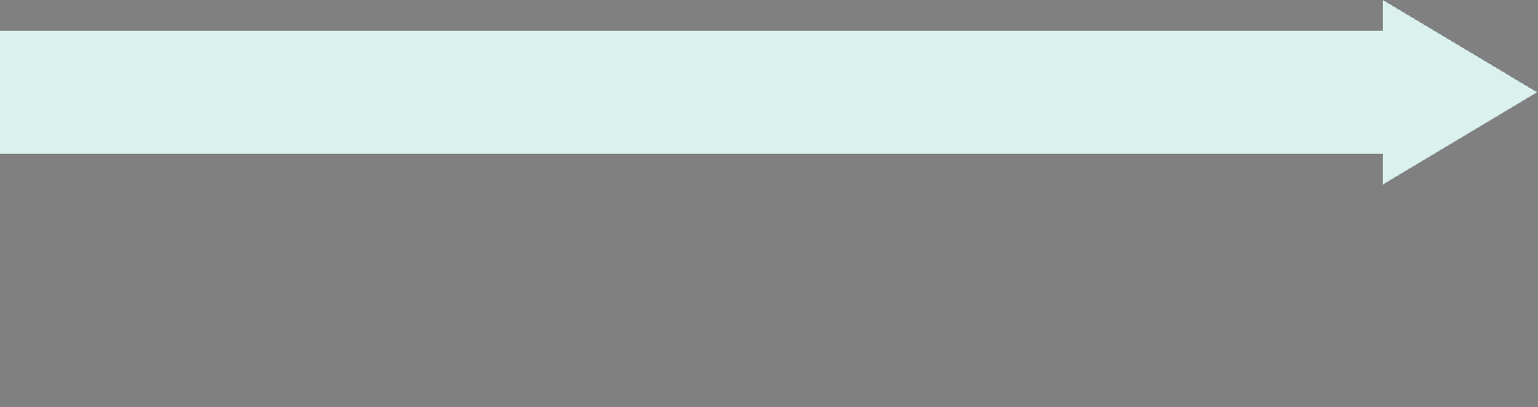
A terceira geração mudou a computação
Entre 1964/1965 e 1971, os circuitos integrados mudaram o tamanho e o modo de usar os computadores.
Miniaturização
1964/1965–1971
Os chips substituíram grandes conjuntos de transistores.
Período aproximado da terceira geração.
Novos usos
Novos computadores
Sistemas operacionais avançados, multiprogramação e interação em tempo real.
Surgiram minicomputadores mais compactos.
Notes:
Leia a composição da esquerda para a direita. Mostre a relação de causa e efeito: a integração reduz o tamanho e abre espaço para novos sistemas e formas de interação.

Slide 4
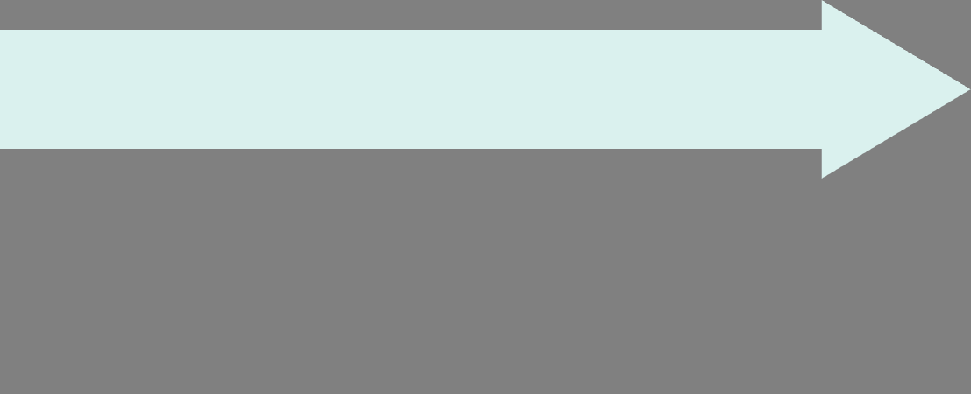

Do chip ao microprocessador
A integração em escala crescente reuniu circuitos inteiros em uma única pastilha.
Microprocessador
Mais componentes
Uma unidade de processamento inteira em um único chip.
Poucos componentes
Pastilhas com centenas de componentes, na integração em média escala.
Pequenos circuitos integrados com algumas dezenas de componentes.
Notes:
Mostre a sequência: cada avanço da integração coloca mais componentes em um chip, até surgir o microprocessador, que reúne a unidade de processamento em uma só pastilha.

Slide 5
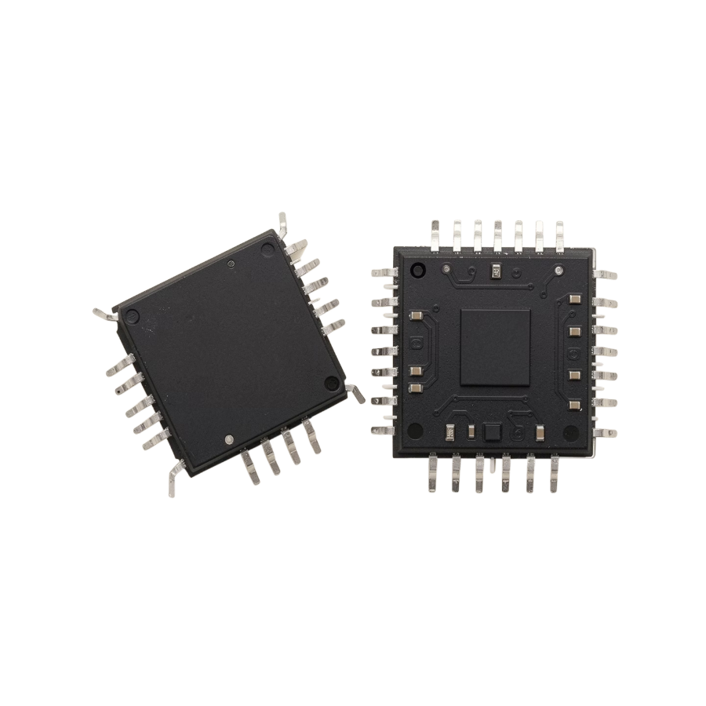
Impactos e legado
A mudança não foi apenas de tamanho: ela alterou o desempenho e preparou a próxima geração.
ANTES
DEPOIS
Grandes conjuntos
Chips integrados
Mais espaço, mais aquecimento e maior consumo de energia.
Computadores menores, mais rápidos e confiáveis.
Do chip ao microprocessador A integração abriu o caminho para reunir cada vez mais componentes.
LEGADO
As tecnologias SSI e MSI reuniram mais componentes em cada chip e prepararam o caminho para o microprocessador, associado ao início da quarta geração em 1971.
Notes:
Retome a comparação antes/depois. Encerre destacando que a terceira geração preparou o caminho para o microprocessador e para a quarta geração dos computadores.

Slide 6
CONCLUSÃO
Os circuitos integrados estão na base dos computadores atuais
Sem a integração de componentes em um único chip, os microprocessadores que usamos hoje não existiriam.
Menores
Mais rápidos
Mais confiáveis
Muitos componentes reunidos em pouco espaço.
Sinais percorrem distâncias menores dentro do chip.
Menos conexões individuais para montar e soldar.
Notes:
Conclua: o circuito integrado transformou muitas peças em um único componente, e essa ideia está presente em todos os microprocessadores e computadores de hoje.

Slide 7
Obrigado o grupo foi feito por:
LUCAS LEITE
VICTOR .B
Notes:
Conclua: o circuito integrado transformou muitas peças em um único componente, e essa ideia está presente em todos os microprocessadores e computadores de hoje.

